Slide 1
第五讲

Slide 2
登录路由器与路由协议配置
路由器介绍
登录路由器
路由协议回顾
路由协议配置

Slide 3
路由器介绍
路由器硬件结构
路由器软件结构
路由器上的各种接口
华3全系列路由器

Slide 4
路由器硬件结构
路由器就是一种具有专门用途的计算机
CPU（Central Processing Unit）
RAM（Random Access Memory）
存储正在运行的操作系统和配置文件
FLASH
相当于硬盘，存储操作系统和配置文件等
NVRAM（Non-Volatile RAM）
备份当前RAM中的配置文件，以免断电丢失
ROM（Read-Only Memory）
存储路由器初始化和操作系统引导程序
各种接口
将路由器与其它网络设备或PC机连接起来

Slide 5
路由器软件结构
两部分组成：
路由器初始化、操作系统引导
程序 BootRom（BootWare）
Comware网络操作系统平台

Slide 6
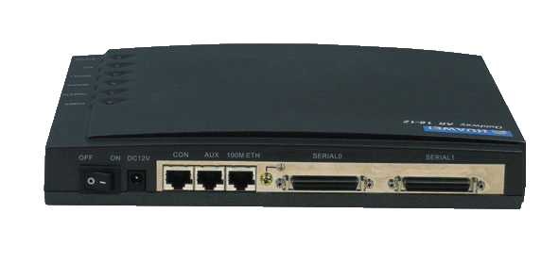
路由器上的各种接口
指示灯
接V.35 cable
电
源
开
关
电
源
插
座
备
份
口
以
太
网
口
同
异
步
串
口
同
异
步
串
口
配
置
口
配置口: CONSOLE, 备份口: AUX, 以太网口: 100M ETH或 LAN 口, 同异步串口: SERIAL或 WAN口

Slide 7
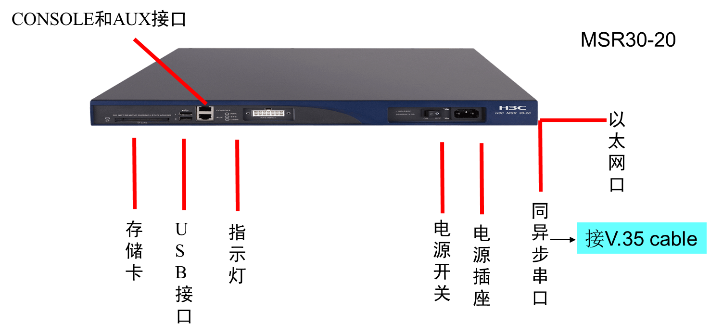
路由器上的各种接口
配置口: CONSOLE, 备份口: AUX, 以太网口: GE口或 LAN 口, 同异步串口: SERIAL或 WAN口

Slide 8
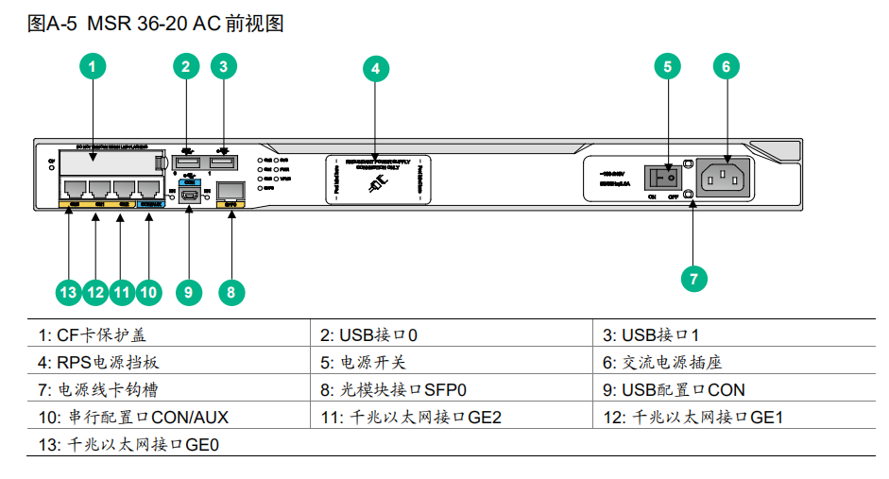
路由器上的各种接口（续一）

Slide 9
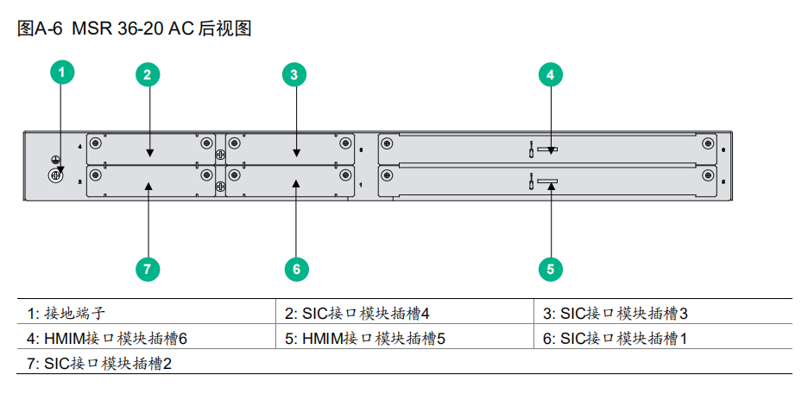
路由器上的各种接口（续二）

Slide 10
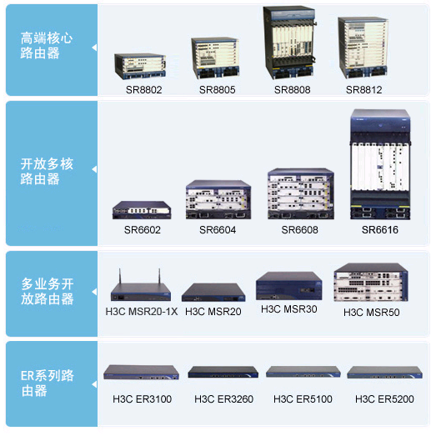
H3C系列路由器（部分）

Slide 11

目前H3C全系列路由器

Slide 12
登录路由器
通过Console 口登录
通过AUX口登录
通过Telnet方式登录
通过SSH方式登录(部分设备支持）
通过哑终端方式登录
通过FTP方式传送配置文件

Slide 13
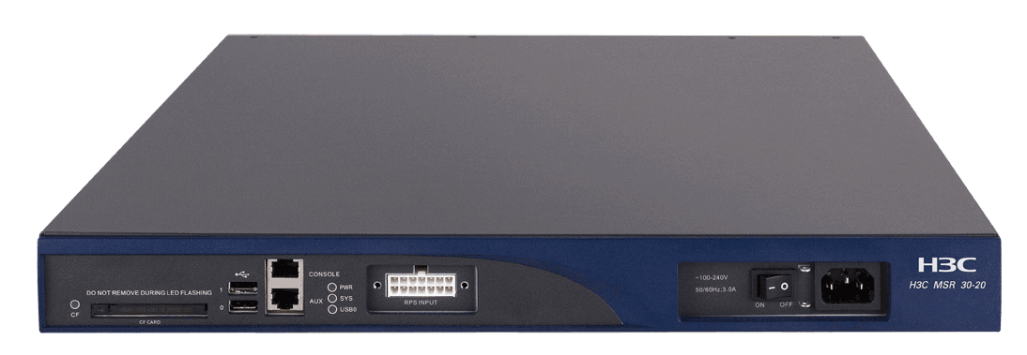
通过Console口登录
将RJ45的一端插入到路由器的Console口中，另外一端为9针的串口接口或一个25针的串口接口，接在计算机合适的串口上
COM串口
与登录交换机方法相同

Slide 14
通过Console口登录(续)
在PC机上运行终端仿真程序（如Windows XP/Windows 2000的超级终端等，以下配置以Windows XP为例。PC上选择“开始>程序>附件>通讯>超级终端”），选择与设备相连的串口（PC上选择“我的电脑>管理>设备管理器>端口”来查看当前使用的串口），设置终端通信参数。这些参数的值必须和设备上的值一致，缺省情况下：传输速率为9600bit/s、8位数据位、1位停止位、无校验和无流控。
如果PC使用的是Windows Server 2008、Windows Vista、Windows 7或其它操作系统，请准备第三方的终端控制软件，或者另行安装超级终端。

Slide 15
通过Telnet方式登录
将PC机的以太网接口与路由器的以太网接口相连
配置上述两接口的IP地址，使它们在同一网段上（不在同一网段亦可，但必须保障路由可达）
在路由器配置相关接口的IP地址命令
[RT-Ethernetx/x]ip address ip-address {mask|mask-length}
某些路由器上没有Ethernet接口，是GE接口

Slide 16
通过Telnet方式登录配置举例（ Comware V5）
在路由器上配置Telnet用户和密码举例（Comware V5）
//打开Telnet服务器，缺省关闭，必须打开
[h3c] telnet server enable
//设置scheme认证
[H3C] user-interface vty 0 4
[H3C-ui-vty0-4]authentication-mode scheme
//创建本地帐号与密码(进入本地用户视图)
[H3C]local-user h3c
[H3C-luser-manage-h3c]password simple 123456
//设置服务类型为telnet(本地用户视图)
[H3C-luser-manage-h3c]service-type telnet

Slide 17
通过Telnet方式登录配置举例（ Comware V5）续
//设置用户优先级为15 (本地用户视图)
[H3C-luser-manage-h3c] level 15（如不支持level命令，输入authorization-attribute level 15）
注意：某些路由器上用户优先级最高为3
//连接到telnet主机客户端 （如果接口已配IP地址，此步省略）
[H3C]interface G0/0
[H3C-GigabitEthernet0/0]ip address 192.168.0.1 24| 255.255.255.0 (24或255.255.255.0 都可以)

Slide 18
通过Telnet方式登录配置举例（ Comware V7）
在路由器上配置Telnet用户和密码举例（Comware V7）
//打开Telnet服务器，缺省关闭，必须打开
[h3c] telnet server enable
//进入一个或多个VTY用户线视图
[h3c]line vty 0 4
//设置登录用户的认证方式为通过scheme认证
[H3C-line-vty0-4]authentication-mode scheme
//创建本地帐号与密码(进入本地用户视图)
[H3C]local-user h3c
[H3C-luser-manage-h3c]password simple h3c

Slide 19
通过Telnet方式登录配置举例（ Comware V7）续
//设置服务类型为telnet(本地用户视图)
[H3C-luser-manage-h3c]service-type telnet
//设置用户角色（即优先级）(本地用户视图)
[H3C-luser-manage-h3c] authorization-attribute user-role { network-admin| level-15 }
//连接到telnet主机客户端 （如果接口已配IP地址，此步省略）
[H3C]interface G0/0
[H3C-GigabitEthernet0/0]ip address 192.168.0.1 24| 255.255.255.0 (24或255.255.255.0 都可以)

Slide 20
路由器视图一览
系统视图
Quit
[H3C]
其它配置视图
视图
提示
[H3C-Serial0]
[H3C-Ethernet0]
接口视图
[H3C-rip]
[H3C-ospf]
路由协议视图
安全策略视图
[H3C-acl-1]

Slide 21
清空路由器配置信息
MSR路由器
<H3C> reset saved-configuration
<H3C> The saved configuration file will be erased. Are you sure? [Y/N]: 键入Y
<H3C> reboot
<H3C>Start to check configuration with next startup configuration file, please wait.........DONE!
Current configuration may be lost after the reboot, save current configuration? [Y/N]: 键入N
This command will reboot the device. Continue? [Y/N]:键入Y

Slide 22
路由协议介绍
距离向量 (Distance Vector)路由算法
链路状态 (Link State)路由算法
RIP (Routing Information Protocol)
OSPF (Open Shortest Path First)
推迟到综合实验时介绍

Slide 23
距离向量路由算法 — 概述
网络上的每个节点都周期性的与相邻节点交换信息。
信息的内容主要包括由本节点到网络上所有其它节点的最短距离。这些距离构成一个距离数组，被称为距离向量 (Distance Vector)。

Slide 24
距离向量路由算法 — 数据结构
每个节点 X 都维护如下数据结构：
Cost List: 由节点 X 到每个邻居节点的距离。
其中由节点 X 到节点 Y 的距离记为：c (X, Y)
Distance Table：由节点 X 经由每个邻居节点到网络上其它节点的距离。
其中节点 X 经由节点 Z 到节点 Y 的距离记为：
D^{X}(Y, Z) ，D^{X} (Y, Z) = c (X, Z) + Z到Y的最短距离

Slide 25
距离向量路由算法 — 数据结构（续）
举例：如右图，考虑节点E的数据结构。
B
1
C
Distance Table :
7
邻居节点
A
8
2
DE()
A
B
C
D
A
1
7
6
4
B
14
8
9
11
D
5
5
4
2
1
E
D
2
Cost List :
destination
c (E, A) = 1
c (E, B) = 8
c (E, D) = 2

Slide 26
距离向量路由算法 — 数据结构（续）
Distance Table实际上给出了Routing Table:
邻居节点
DE ()
A
B
C
D
A
1
7
6
4
B
14
8
9
11
D
5
5
4
2
A
B
C
D
A, 1
D, 5
D, 4
D, 2
下一步节点，距离
destination
destination
Distance table
Routing table

Slide 27
距离向量路由算法 — 算法描述
考虑任意节点X, 初始化:
对节点X的每一个邻居节点 V:
c (X, V) = X 到 V 的距离；
对网络上每一个非 X 的节点 *: D^{X}(*，V) = ∞；
D^{X}(V, V) = c (X, V)；

Slide 28
距离向量路由算法 — 算法描述（续）
任意节点X执行如下循环:
向每个邻居节点发送自己到所有其它节点的最短距离所构成
的距离向量；
接收每个邻居节点所发送的距离向量；
对来自每个邻居节点 V 的距离向量中的每个元素
min {D^{V}(Y, -)}，更新到Y的距离：
D^{X}(Y, V) = c (X, V) + min {D^{V}(Y, -)}；
如果 c (X, V) 发生变化，则对网络上每一个目的节点 Y，更
新经由V的距离：
D^{X}(Y, V) = 新的 c (X, V) + min {D^{V}(Y, -)};

Slide 29
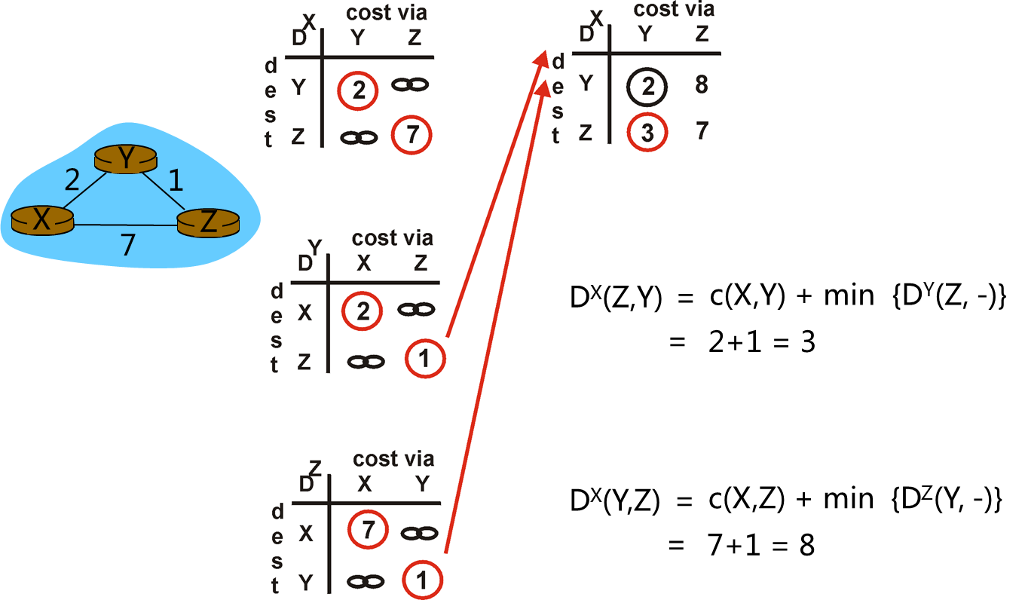
距离向量路由算法 — 举例

Slide 30
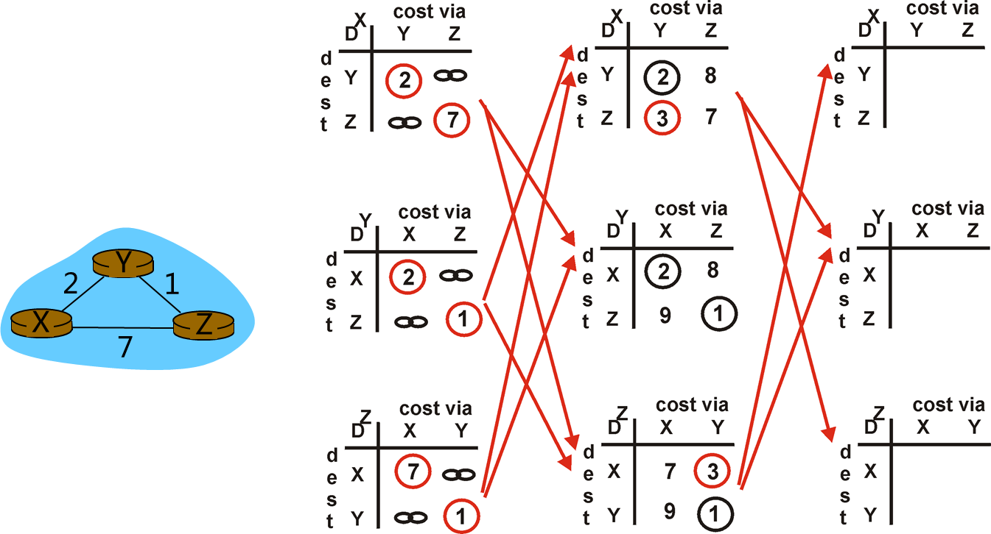
距离向量路由算法 — 举例（续）

Slide 31
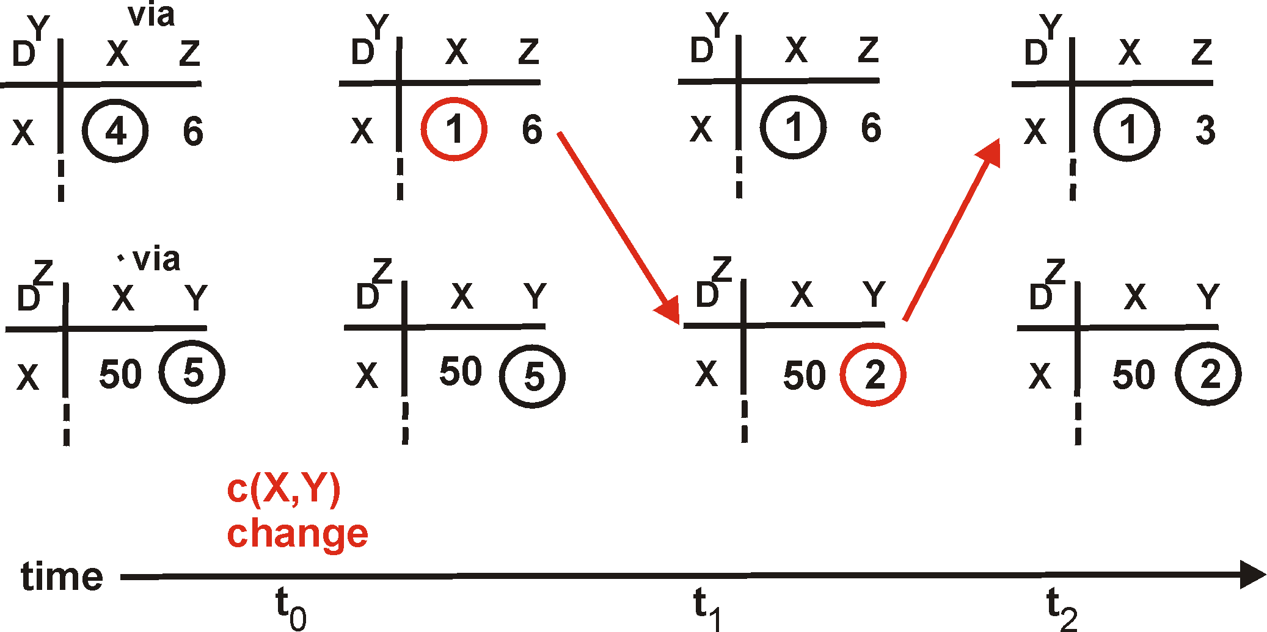
距离向量路由算法 — 距离改变
1
Y
对于好消息，算法收敛迅速。例1：
4
1
X
Z
50
算法
收敛

Slide 32
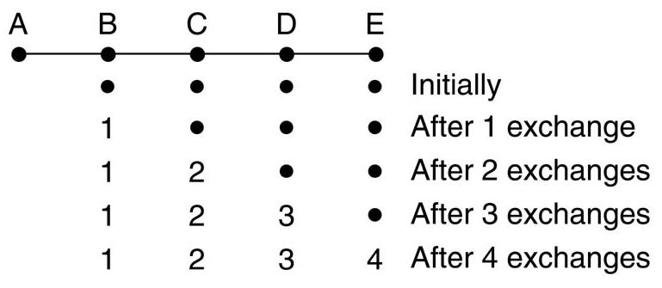
距离向量路由算法 — 距离改变（续）
对于好消息，算法收敛迅速。
例2，下图中AB 链路由断开到重新连通：

Slide 33
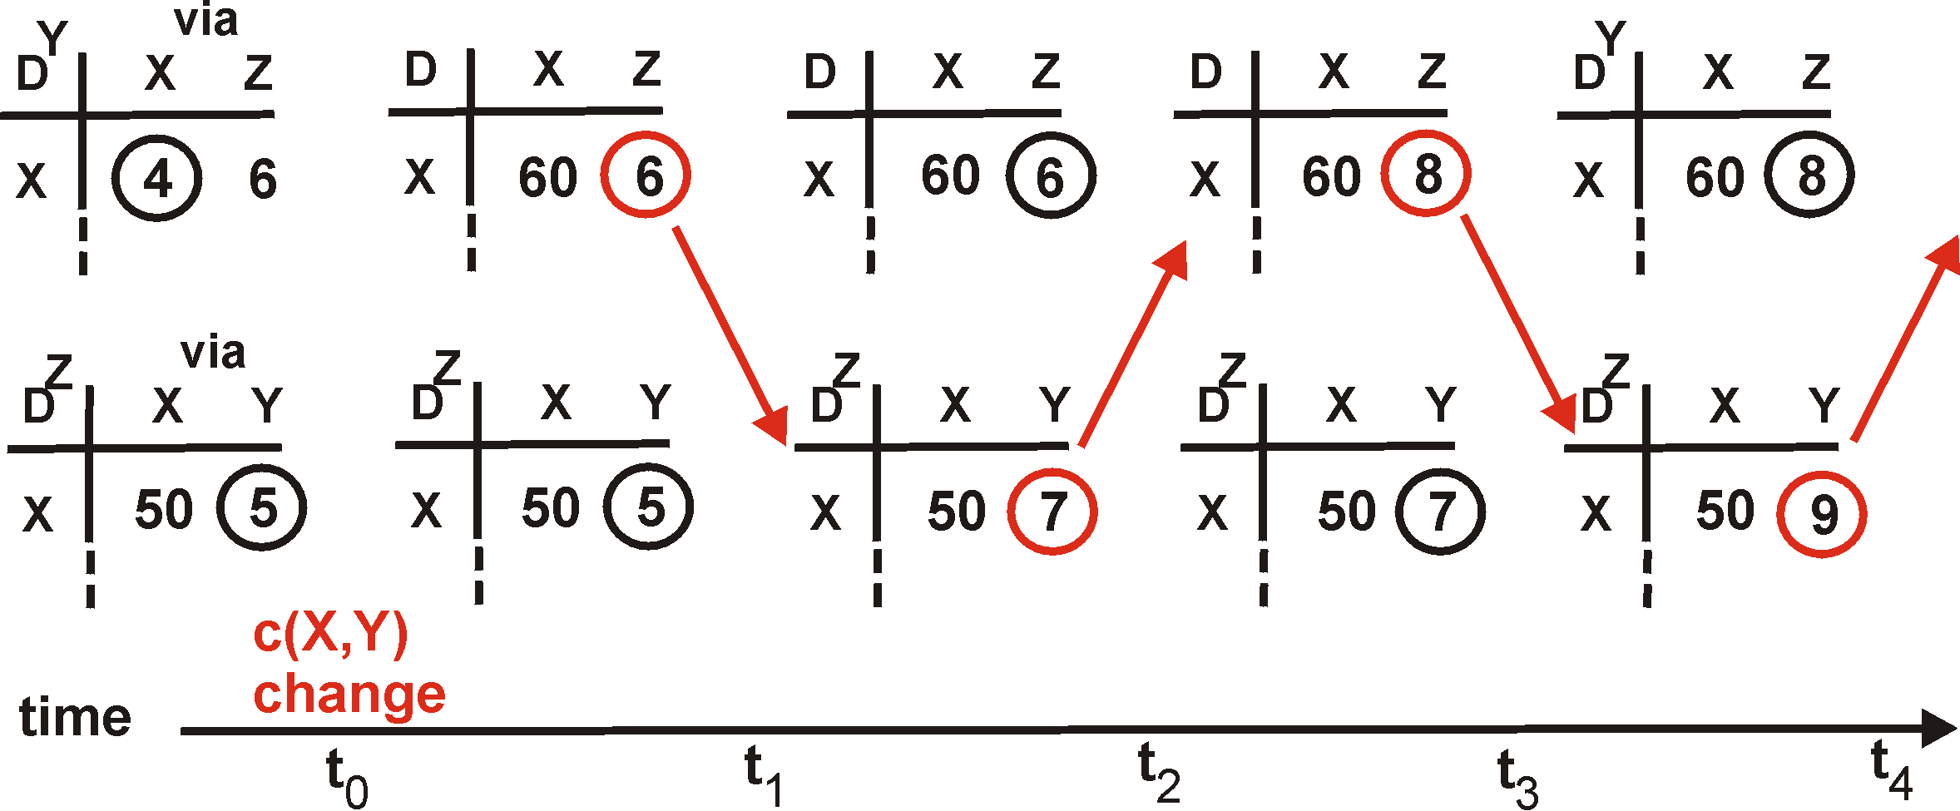
距离向量路由算法 — 距离改变（续）
对于坏消息，算法收敛缓慢，即存在 “Count to Infinity Problem”。例1：
60
Y
4
1
X
Z
50
算法仍
不收敛

Slide 34
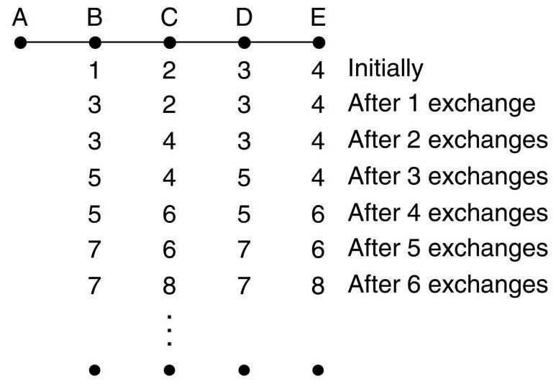
距离向量路由算法 — 距离改变（续）
对于坏消息，算法收敛缓慢，即存在 “Count to Infinity
Problem”。例2：下图中AB 间链路突然断开。

Slide 35
距离向量路由算法 — Split Horizon
Split Horizon: 如果 Z 到 X 的最短路径经过 Y，那么 Z 不告诉
Y “Z 到 X 的路径信息”，这样 Y 就不可能选择经由 Z 到达 X
的路线。
X
Y
Z
U
Tells Z that I can reach X
X
Y
Z
U
Will not choose Z as the next hop to X,
i.e., decides that it cannot reach X

Slide 36
距离向量路由算法 — Poisoned Reverse
Poisoned Reverse: 如果 Z 到 X 的最短路径经过 Y，那么 Z 告
诉 Y “Z 到 X 的最短距离是 ∞ ”，这样 Y 就不会选择经由 Z
到达 X 的路线。
X
Y
Z
U
Tells Z that I can reach X
Tells Y that my cost to X is ∞
X
Y
Z
U
Will not choose Z as the next hop to X
下一页图可以显示出Poisoned Reverse的优点

Slide 37
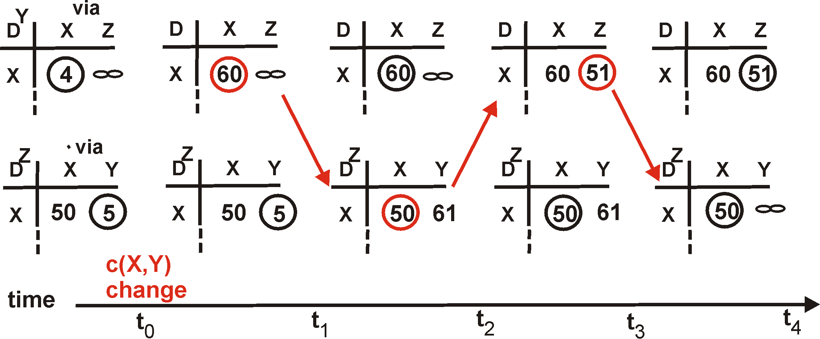
距离向量路由算法 — Poisoned Reverse
Poisoned Reverse: 如果 Z 到 X 的最短路径经过
Y，那么 Z 告诉 Y “Z 到 X 的最短距离是 ∞ ”，
这样 Y 就不会选择经由 Z 到达 X 的路线。
60
Y
4
1
X
Z
50
算法
收敛
∞
立即修改

Slide 38
距离向量路由算法 — 注意
Split Horizon 或 Poisoned Reverse 并没有完全解决 Count
to Infinity Problem。考虑下图：
1
1
X
Z
U
V
1
2
1
1
Y
X
Z
60
1
2
1
Y
A
1
60
A

Slide 39
链路状态路由算法
每个节点都周期性的向网络上所有其它节点广播自己到邻居节点的距离。
结果：每个节点都具有完整的网络信息，即知道网络上每条边的距离。
于是，每个节点都可以彼此独立的使用Dijkstra最短路径算法来计算到网络上其它节点的最短路径。

Slide 40
比较：DV versus LS
Distance Vector
Link State
仅与邻居节点交换消息
消息包括到所有节点的最短距离
收敛速度比较慢
有Count to Infinity Problem
向网络上所有其它节点广播消息
消息仅包括到邻居节点的距离
收敛速度比较快
没有Count to Infinity Problem

Slide 41
RIP — 历史
Late 1960s : ARPANET 最初采用距离向量路由算法
1982: RIP首次在BSD Unix中被实现
1988: RIP-1 (RFC 1058) - Classful Routing
1993: RIP-2 (RFC 1388)，支持 CIDR - 每个路由表项都包含子网掩码
- 合并路由（Route Summary/Aggregation）
1998: 最新版 -- RIP-2 (RFC 2453)

Slide 42
RIP — 概览
采用距离向量路由算法
对距离的度量是跳数 (number of hops)
允许的最大跳数为15，认为16代表∞。
一般的配置是每30秒钟交换一次距离向量
如果持续3分钟没有收到某个路由线路的更新，则认为该路由线路失效。
使用Split Horizon或Poisoned Reverse技术来解决Count-to-Infinity Problem.

Slide 43
RIP — 消息（Messages）
RIP-1和RIP-2消息都使用UDP协议来传送，UDP端口号为520。
RIP-1在IP层使用广播来发布距离向量
RIP-2在IP层使用广播或组播来发布距离向量
组播IP地址为224.0.0.9
RIP共使用两种消息类型
RIP Request: 用于向邻居节点请求距离向量更新。
RIP Response: 用于向邻居节点发送距离向量更新。

Slide 44
RIP — 消息格式
2: RIP-2
1: request 2: response
2: for IP
目的网络IP地址
目的网络子网掩码
距离 (measured in hops)
一个RIP消息可以最多容纳25个路由表项

Slide 45
RIP — 安全（Security）
问题: 发送假距离向量
RIP-1: 没有安全措施
RIP-2: 提供简单的安全措施
仅有一种选择
2: password
如果0xffff, 则为认证信息
第一个路由表项用于存放明文password (up to 16 bytes)

Slide 46
路由协议配置
静态路由配置
RIP配置

Slide 47
静态路由配置 — 命令
静态路由的配置命令:
[H3C] [undo] ip route-static dest-address { mask-length | mask } { interface-type interface-number [ next-hop-address ][ preference value ]
例如：
[H3C] ip route-static 129.1.0.0 16 10.0.0.2
[H3C] ip route-static 129.1.0.0 255.255.0.0 10.0.0.2
[H3C] ip route-static 129.1.0.0 16 Serial 2
注意：只有下一跳所属的的接口是点对点（PPP、HDLC）的接
口时，才可以填写<interface-name>，否则必须填写
<nexthop-address>。

Slide 48

静态路由配置 — 举例
129.1.0.0/ 16
H3C B
H3C A
10.0.0.1
10.0.0.2
S1/0
S1/0
G0/0
在路由器 H3C A上配置：
ip route-static 129.1.0.0 255.255.0.0 10.0.0.2
ip route-static 129.1.0.0 16 10.0.0.2
ip route-static 129.1.0.0 16 S1/0

Slide 49

静态路由配置 — 缺省路由
H3C A
H3C B
S1/0
S1/0
10.0.0.1
10.0.0.2
Private Network
Public Network
在路由器 H3C A上配置：
ip route-static 0.0.0.0 0 10.0.0.2
Internet上大约99%的路由器上都存在一条缺省路由！

Slide 50
RIP配置 — 启动/关闭
启动RIP并进入RIP配置视图
[H3C] rip
[H3C-rip-1]
关闭RIP
[H3C]undo rip
Undo RIP process? [Y/N]:y
（1）缺省情况下，路由器不启动RIP。
（2）RIP 的大部分特性都需要在RIP 视图下配置，接口视图下也有部分RIP 相关属性的配置。目前，系统支持RIP多进程。当在一台路由器上启动多个RIP进程时，需要指定不同的进程号。RIP进程号是本地概念，不影响与其它路由器之间的报文交换。因此，不同的路由器之间，即使进程号不同也可以进行报文交换。

Slide 51
RIP配置 — 指定工作网段
在路由器所连接的一个网段启动/关闭RIP
[H3C-rip-1] [undo] network network-address [ wildcard-mask ]
network-address: 路由器相应接口的IP地址
wildcard-mask：通配符掩码（以后章节介绍）
在路由器所连接的所有网段启动/关闭RIP
[H3C-rip-1] [undo] network 0.0.0.0
注意：RIP只在指定网段上的接口运行；因此，RIP 启动后必须指定其工作网段。

Slide 52
RIP配置 — RIP版本
指定接口的版本为RIP-1
[H3C-Serial1/0] rip version 1
指定接口的版本为RIP-2
[H3C-Serial1/0] rip version 2 [broadcast | multicast]
配置全局RIP版本
[H3C-RIP-1] version { 1 | 2 }
用户可以在RIP视图下配置RIP版本，也可在接口上配置RIP版本：
· 当全局和接口都没有进行RIP版本配置时，接口发送RIP-1广播报文，可以接收RIP-1广播/单播报文、RIP-2广播/组播/单播报文。
· 如果接口上配置了RIP版本，以接口配置的为准；如果接口没有进行RIP版本配置，接口运行的RIP版本将以全局配置的版本为准。

Slide 53
RIP配置 — 水平分割
启动/关闭水平分割
[H3C-Serial1/0] [undo] rip split-horizon
在缺省情况下，RIP启动水平分割
启动水平分割时：
send from 2.2.2.1:
dest 1.1.1.0, mask 255.255.255.0, metric 1
send from 2.2.2.1:
dest 1.1.1.0, mask 255.255.255.0, metric 1
dest 3.3.3.1, mask 255.255.255.0, metric 2
关闭水平分割时：

Slide 54
RIP配置 — 路由聚合与路由引入
启动/关闭RIP-2的路由聚合功能
[H3C-rip-1] [undo] summary
引入/取消其它协议的路由
[H3C-rip-1] [undo] import-route protocol
protocol: Direct, Static, OSPF, BGP, IS-IS
（1）路由聚合仅在RIP-2下工作；在缺省情况下，RIP-2启动路由聚合。
（2）在缺省情况下，RIP不引入其它协议的路由。
（3）只能引入路由表中状态为active的路由，是否为active状态可以通过display ip routing-table protocol命令来查看

Slide 55
RIP配置 — 显示与调试
显示当前RIP运行状态与配置信息
[任意视图] display rip Process ID
对RIP报文进行调试
<H3C> terminal debugging
<H3C> terminal monitor
<H3C> debugging rip 1 packet
关闭RIP报文调试
<H3C> undo debugging rip 1 packet

Slide 56
RIP配置 — 举例

Slide 57
附录 — IP包在网络上的传输过程
主机A发送一个IP分组给主机D：
ARP Request (MAC_A, ff:ff:ff:ff:ff:ff, who has IP 192.168.0.1)
ARP Reply (MAC_R1, MAC_A)
运载IP分组的帧 (MAC_A, MAC_R1, 192.168.0.10, 192.168.1.40)
ARP Request (MAC_R2, ff:ff:ff:ff:ff:ff, who has IP 192.168.1.40)
ARP Reply (MAC_D, MAC_R2)
运载IP分组的帧 (MAC_R2, MAC_D, 192.168.0.10, 192.168.1.40)

Slide 58
附录 — 实验环境讲解
完全等价于下一页的实验环境

Slide 59
附录 — 实验环境讲解（续）
完全等价于下一页的实验环境

Slide 60
附录 — 实验环境讲解（续）

Slide 61
附录 — 显示路由表
[H3C] display ip routing-table
Routing Tables:
Destination/Mask Proto Pref Metric Nexthop Interface
127.0.0.0/8 Direct 0 0 127.0.0.1 LoopBack0
127.0.0.1/32 Direct 0 0 127.0.0.1 LoopBack0
192.0.0.0/24 Direct 0 1 192.0.0.2 Serial0
192.0.0.1/32 Direct 0 0 127.0.0.1 LoopBack0
192.0.0.2/32 Direct 0 1 192.0.0.2 Serial0
202.0.0.0/24 Direct 0 1 202.0.0.1 Ethernet0
202.0.0.1/32 Direct 0 0 127.0.0.1 LoopBack0
202.0.1.0/24 Static 60 2 192.0.0.2 Serial0

Slide 62
附录 — dis cu
[任意视图] display current-configuration
#
sysname H3c
#
local-user sws service-type administrator password simple 123456
#
interface GigabitEthernet0/0
description Don't change the configuration please
ip address 10.110.98.137 255.255.255.0
#
interface Serial1/0
link-protocol ppp
ip address 100.110.1.1 255.255.255.0
ppp authentication-mode pap
（1）列出所有视图，以及在该视图下生效的命令；
（2）所列命令的格式严格符合语法；

